Slide 1
计算机图形技术
大作业展示

Slide 2
01
效果展示
目录
Contents
02
技术详解
03
遇到的问题
04
总结与分析

Slide 3
01
效果展示

Slide 4
实现过程
1
2
3
4
在前两次作业的基础上进行修改与添加
添加天空盒并增添、修改模型
修改着色器文件、增加卡通着色及其他效果
改错并完善

Slide 5
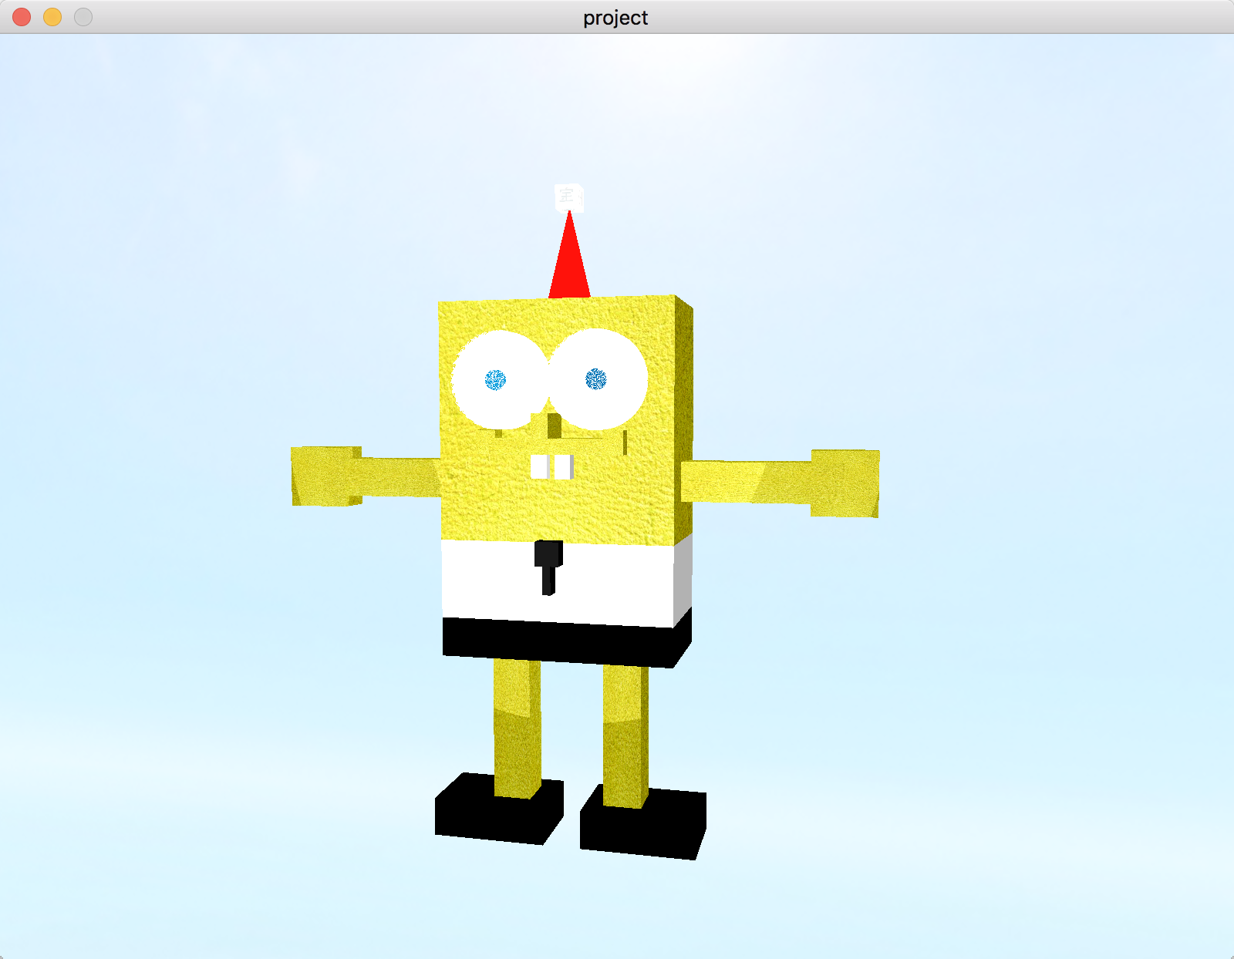
效果展示
之主体部分

Slide 6
效果展示
之简易的动画

Slide 7
效果展示
之天空盒

Slide 8
效果展示
之卡通着色

Slide 9
02
技术详解

Slide 10
参考资料
引用开源库
https://github.com/tomdalling/opengl-series
中封装好的相机类和贴图类，并参考了作者写的系列教程，致谢
项目中没有再使用其他来源的代码
引用
修改开源库
1.在相机类中增加了投影效果
2.引用类库，编写main.cpp文件，并根据报错和异常，对其作出细微的调整
修改
总体实现
网上部分教程，具体的我忘记了
上课的ppt
根据其实现过程与实现方法，根据自己的理解编写的，可能效果不是很好
参考

Slide 11
前两次作业改进
1
2
3
模型
光照
动画
模型的组合：球、圆柱、立方体
镜面高光、
卡通着色、
提取颜色
……
获取当前时间glfwGetTime（）

Slide 12
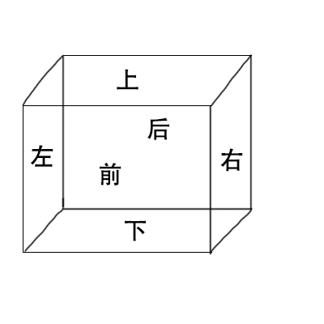
技术
之天空盒
实现方法
1
构造立方体模型，每一个面有不同的贴图
着色器文件无光照效果
缺点
天空盒
2
棱角较明显
感受
3
可以做圆的模型，可能效果会更好（没实现）

Slide 13
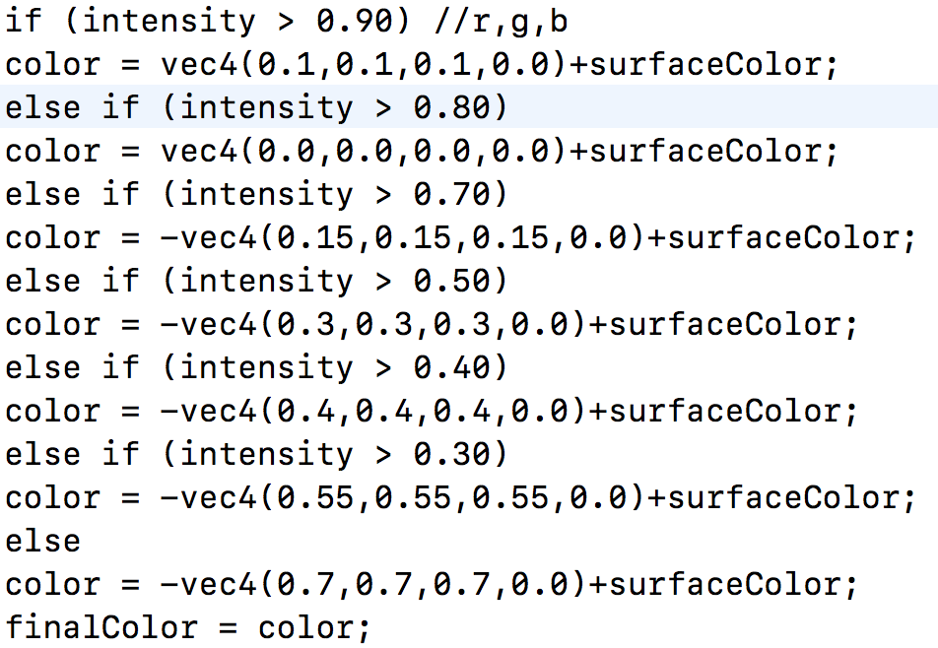
技术
之卡通着色
实现方法
1
判断光照强度值，按其大小，分成几个层次，每一层次强度统一
缺点
卡通着色
2
过于突兀
感受
3
可以不用贴图，用光照颜色来做可能效果更好

Slide 14
03
遇到的问题

Slide 15
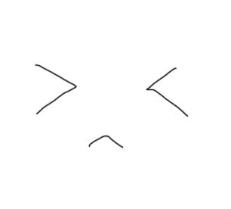
遇到的问题
11db
相机旋转
Xcode报错11db，且随着代码量的增加越来越频繁
暂时解决——重新运行
永久解决——.jpg图片改为.png格式
鼠标在屏幕外延时，相机会自动不停旋转
相机限制引起的bug
着色器
各种语法bug
着色器文件参数的传递，与顶点着色器、片段着色器的功能实现

Slide 16
04
总结与分析

Slide 17
总结与分析
1
整体性
完成第一二次作业的时候，对整体的理解不深，现在想要加功能（除了修改着色器文件），很有可能会对大部分模型进行修改
2
封装
把大的功能模块进行封装，方便使用，减少主文件代码量

Slide 18
感受
学习方法
时间安排
打好基础，脚踏实地
合理安排时间，提前完成
感受
学习态度
实事求是，敢于尝试

Slide 19
感谢您的观看
Thank you for watching

